Slide 1
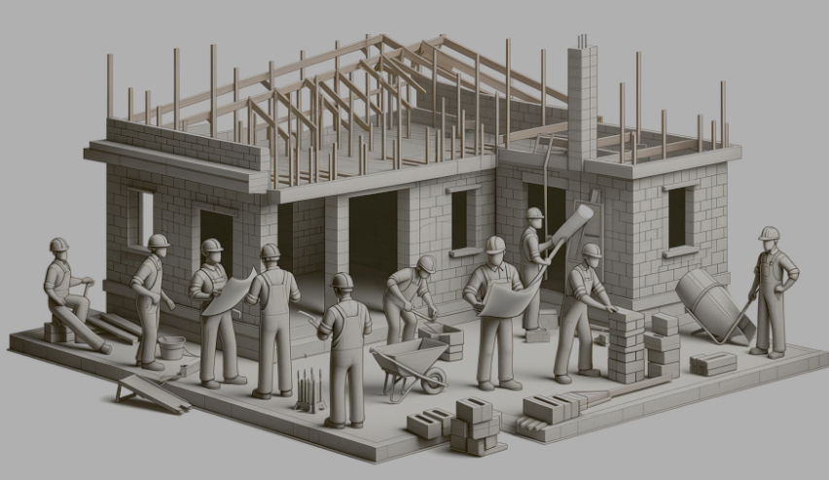
SQuadra-Edilizia per associati ANCE
Gli obiettivi e le principali funzionalità
Tutti i disegni sono realizzati da ChatGPT 4o nel maggio 2024

Slide 2
Codici di comportamento
Il D.Lgs. 231/01 (Art.6 comma 2) definisce i “requisiti prestazionali” che deve possedere il MOG 231 dell’Azienda per essere una efficace esimente
Dlgs
231/2001
Codice di
comportamento
Confindustria
Il Codice di Comportamento di Confindustria definisce gli orientamenti di carattere generale per raggiungere i “requisiti prestazionali” del D.Lgs 231/01
Codice di Comportamento
della Associazione specifica
approvato Min. Giustizia
I Codici di Comportamento predisposti dalle singole Associazioni definiscono gli “standard gestionali” per i processi tipici del settore.
Il MOG 231 predisposto dalla singola azienda deve essere conforme al Codice di Comportamento della corrispondente Associazione rappresentativa ed essere correttamente applicato.
MOG 231 dell’azienda

Slide 3
Sentenza Cassazione 15/06/2022
L’art 6, comma 4, del decreto legislativo nel prevedere che i modelli possono essere adottati sulla base di codice comportamento redatti dalle associazioni rappresentative degli enti e comunicati al Ministero della Giustizia, per eventuali osservazioni di concerto con i Ministeri competenti, esprime l'esigenza di introdurre un meccanismo che fissi parametri orientativi per le imprese e le società e prevede un procedimento funzionale, almeno l'intenzione del legislatore, da un lato,
a fissare, attraverso le cosiddette linee guida parametri orientativi per le imprese nella costruzione del “modello organizzativo”;
dall'altro, a temperare la discrezionalità del giudice nella valutazione idoneità del modello stesso.”

Slide 4
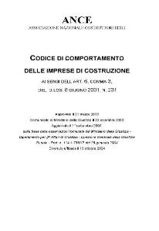
Le precedenti revisioni delle Linee Guida Ance
Prima edizione 2004
Revisione 2008
Revisione 2013
DLgs 231/2001
7 - Legge 62/2005
16 - Legge 94/2009
1 - Legge 409/2001
8 - Legge 262/2005
17 - Legge 99/2009
2 - DLgs 61/2002
9 - Legge 7/2006
18 - Legge 116/2009
3 – DPR 115/2002
10 – Legge 38/2006
19 - DLgs 39/2010
4 – DPR 313/2002
11 - Legge 146/2006
20 - DLgs 121/2011
5 - Legge 7/2003
12 - Legge 123/2007
21 – Legge 183/2011
6 - Legge 228/2003
13 - DLgs 231/2007
22 - DLgs 109/2012
14 - Legge 48/2008
23 - DLgs 190/2012
15 – DLgs 81/2008
24 – Legge 125/2013

Slide 5
La revisione 2022 delle Linee Guida Ance
25 - DLgs 39/2014
34 – Legge 103/2017
43 – DL 124/2019
26 – Legge 186/2014
35 – Legge 161/2017
44 – DLgs 75/2020
27 - Legge 68/2015
36 - Legge 167/2017
45 – DLgs 184/2021
28 - Legge 69/2015
37 - Legge 179/2017
46 – DLgs 195/2021
29 – DLgs 7/2016
38 – DLgs 21/2018
47 – Legge 238/2021
30 - DLgs 125/2016
39 – Legge 3/2019
48 – DL 13/2022
31 - Legge 199/2016
40 – Legge 39/2019
49 – Legge 22/2022
32 - Dlgs 38/2017
41 – Legge 43/2019
33 - DLgs 90/2017
42 – DL 105/2019

Slide 6
Aggiornamenti annuali

Slide 7
Aziende «standard» ANCE
Per queste imprese l’analisi dei rischi effettuata da ANCE (identificazione dei reati applicabili e dei processi critici) è applicabile direttamente e i protocolli di prevenzione proposti sono da ritenere già adeguati alla gravità e probabilità del sottostante reato che si intende prevenire.
Limite superiore:
Non essere fra
le pochissime
di particolare
complessità
Fatturato
Limite inferiore:
Avere una organizzazione
Posizione nella classifica nazionale

Slide 8
SQuadra-Edilizia
Applicativo in uso gratuito per le associate ad ANCE

Slide 9
Caratteristiche di SQuadra-Edilizia
Ricerca delle migliori pratiche
Problematica per l’impresa di Costruzione
Predisposizione di esempi direttamente applicabili ad una impresa «standard»
Non come scrivere una procedura ma esempi concreti personalizzabili
Strumenti per personalizzazione
Risparmio costi consulenza
Costi diretti
Tempo per spiegare le specificità
Aggiornamento
Tempi rapidi prima applicazione
Verifica
Applicazione
Soluzione specifica per l’azienda
Non adattamento di soluzioni generiche
Coinvolgimento e consapevolezza
Predisposizione

Slide 10
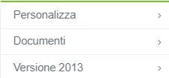
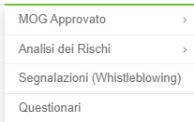
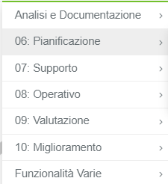
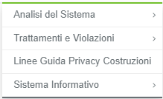
SQuadra Edilizia 2025
D. Lgs 231/2001
Trattamento dei dati personali
Sistemi di Gestione
Sicurezza dei Lavoratori
Asseverazione

Slide 11
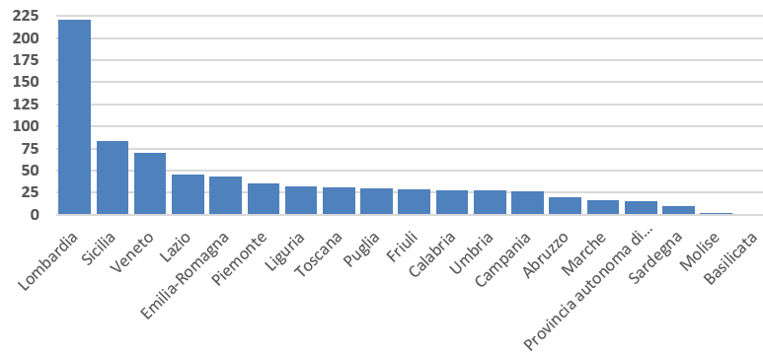
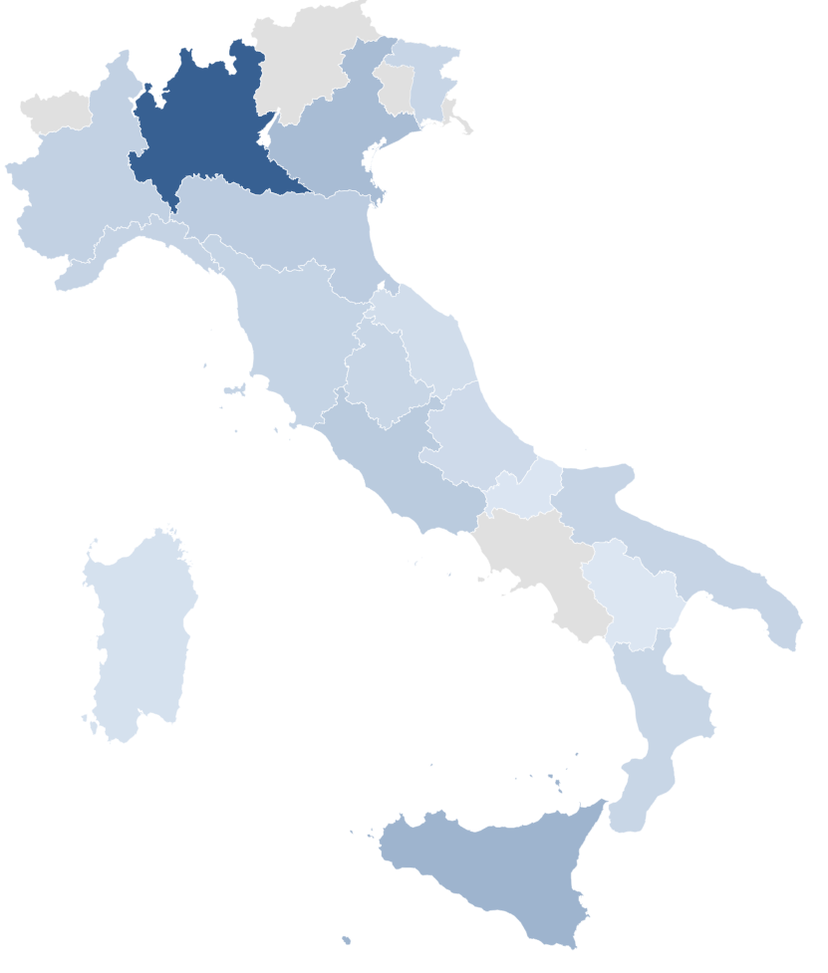
Oltre 750 credenziali rilasciate

Slide 12
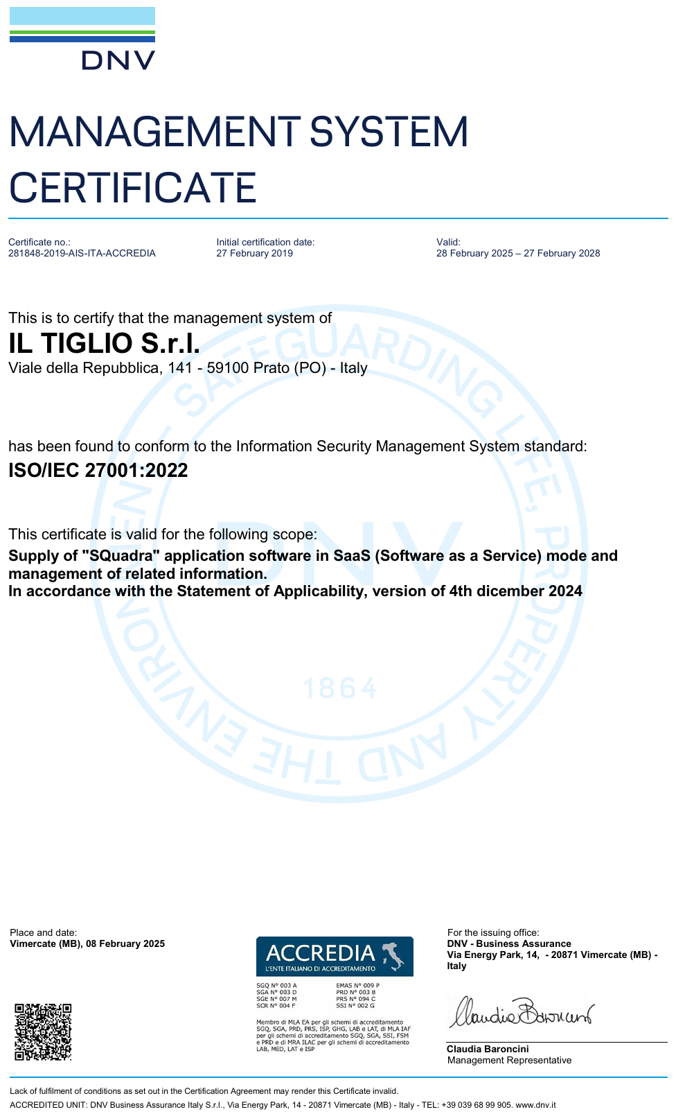
SQuadra
Fornitura del software applicativo «SQuadra» in modalità SaaS (Software as a Service) e la gestione delle relative informazioni.
Software come servizio, è un modello di distribuzione del software applicativo dove un produttore di software sviluppa, opera (direttamente o tramite terze parti) e gestisce un'applicazione web che mette a disposizione dei propri clienti via Internet (cloud computing).

Slide 13
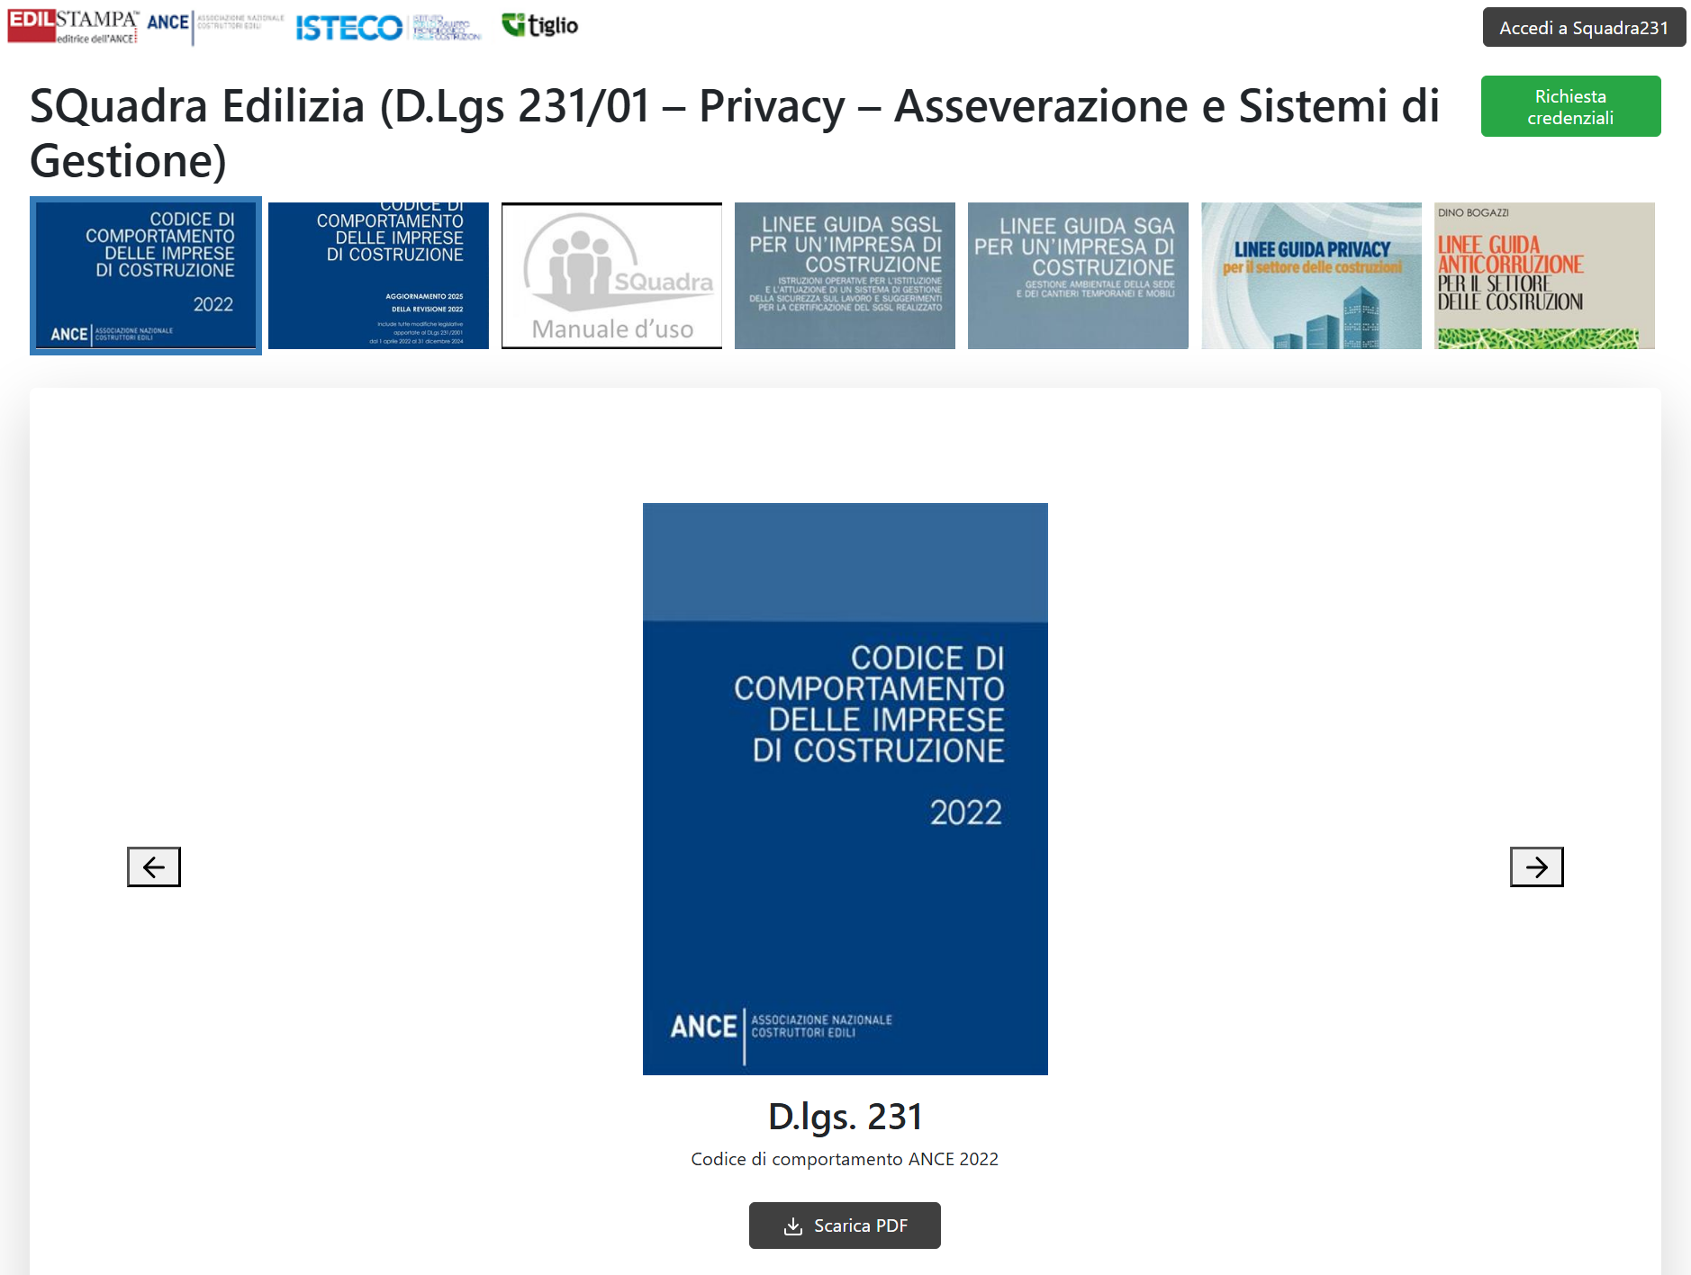
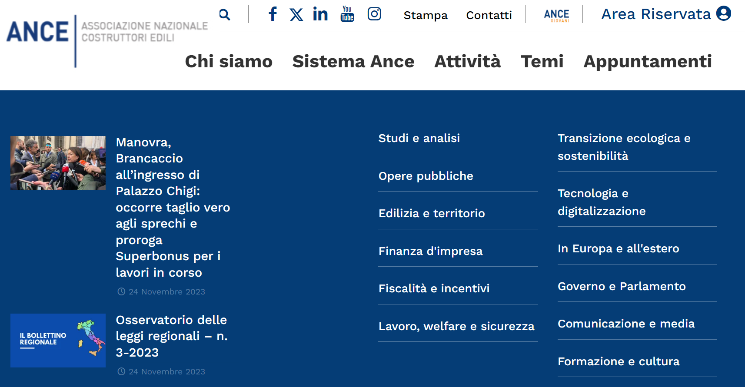
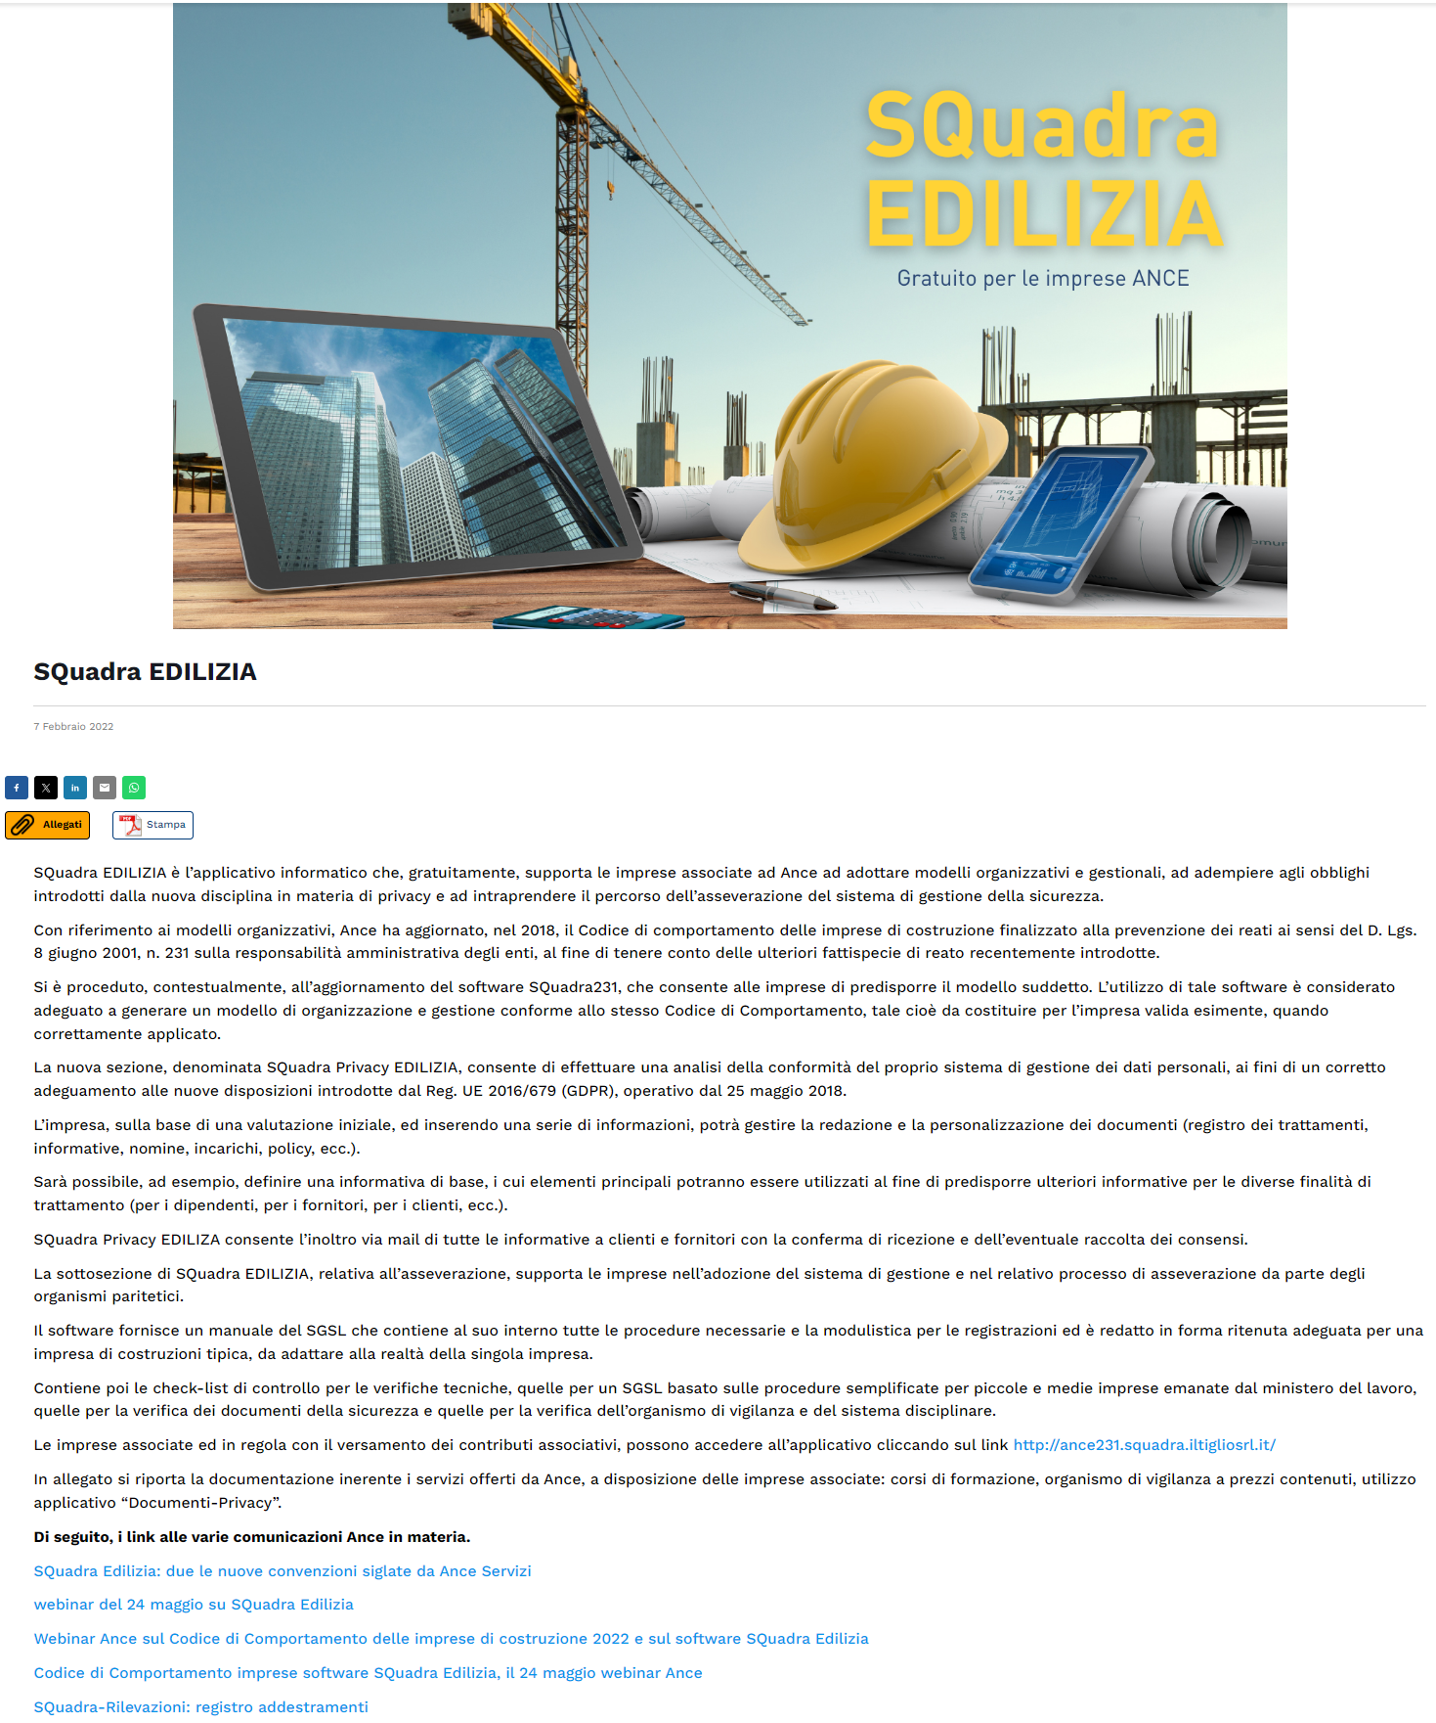
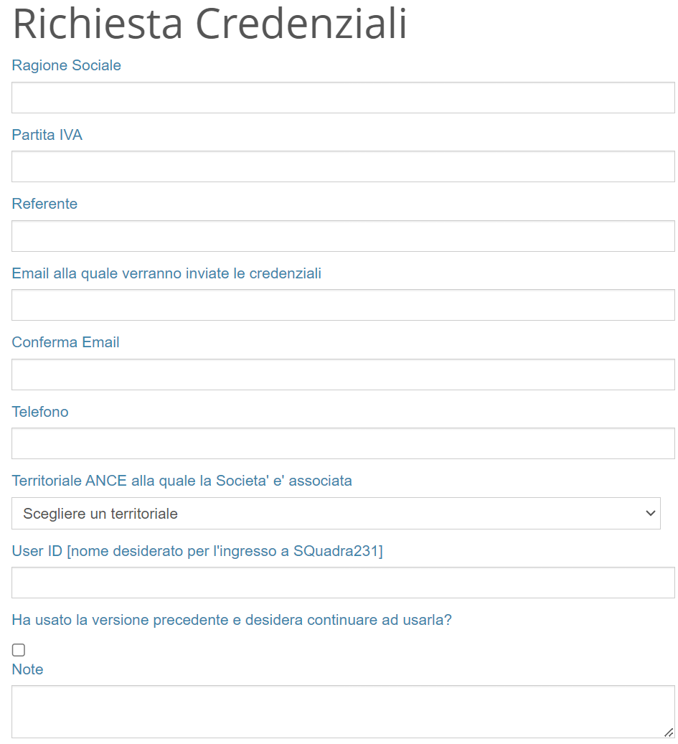
Richiesta credenziali

Slide 14
D.Lgs 231/01
Codice Etico, MOG: Parte Generale, MOG: Parte Speciale. Gruppo di OdV per ANCE. Gestione Segnalazioni.
Trattamento dei dati personali
Sicurezza
Linee Guida Privacy per le imprese di Costruzioni. Registro Trattamenti. Minacce e Controlli. Manuale per la sicurezza delle informazioni. Rapporti con i fornitori IT.
Sistema di Gestione per la Sicurezza, Asseverazione. Rilevazioni con dispositivi mobili.

Slide 15
D.Lgs 231/01
Codice Etico, MOG: Parte Generale, MOG: Parte Speciale. Gruppo di OdV per ANCE. Gestione Segnalazioni.
Trattamento dei dati personali
Sicurezza
Linee Guida Privacy per le imprese di Costruzioni. Registro Trattamenti. Minacce e Controlli. Manuale per la sicurezza delle informazioni. Rapporti con i fornitori IT.
Sistema di Gestione per la Sicurezza, Asseverazione. Rilevazioni con dispositivi mobili.

Slide 16
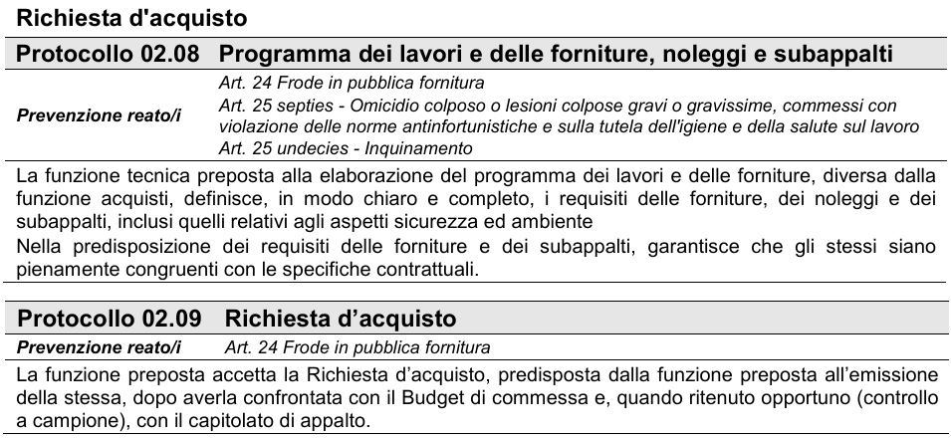
Procedure
Procedure predisposte per rispondere ai singoli Punti di controllo
Chi deve svolgere l’azione di controllo. Sarà necessario identificare con precisione la persona fisica o, in caso di servizi esterni il Consulente o la Società, alla quale, in caso di Non Conformità dovrà essere applicato il Sistema Disciplinare.
Cosa deve essere fatto con precisione per soddisfare lo specifico punto di controllo.
Come deve essere tenuta registrazione delle operazioni fatte in modo da poterne dare evidenza in caso di rischiesta da parte dell'OdV.
Quando devono essere svolte le operazioni (entro quanto dall’evento, con quale frequenza, ecc.).

Slide 17
Questionario iniziale

Slide 18
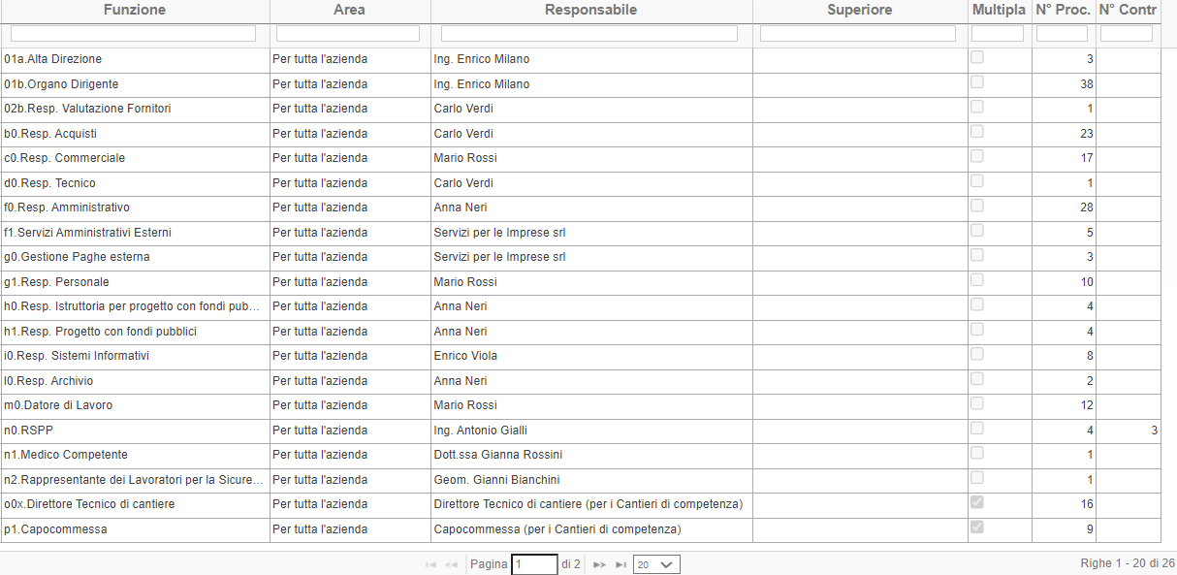
Funzioni Aziendali

Slide 19
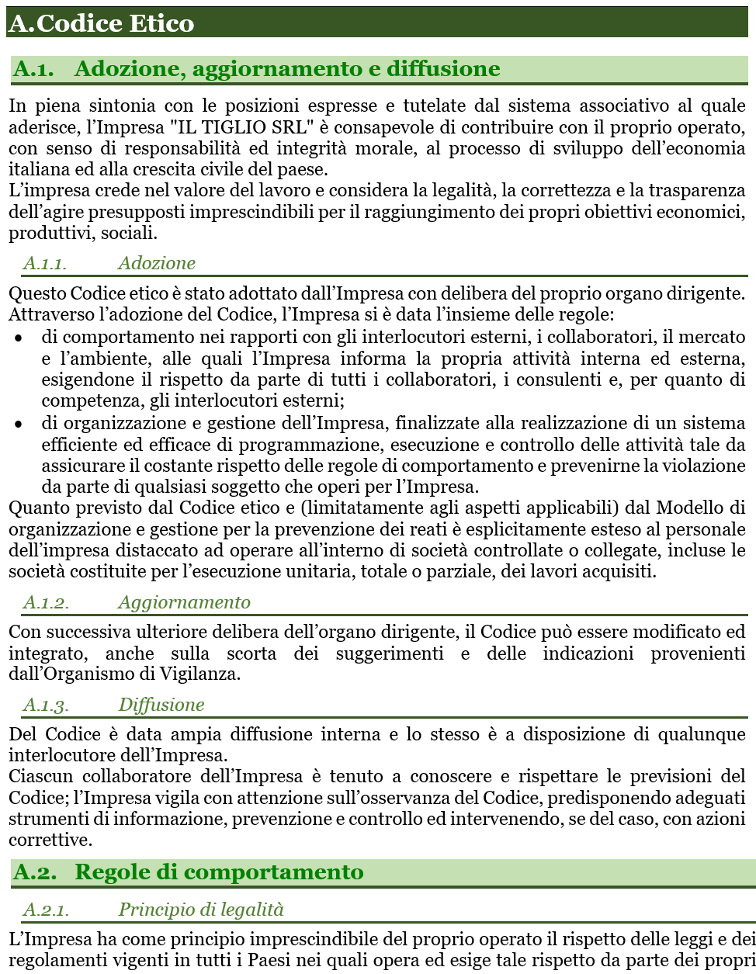
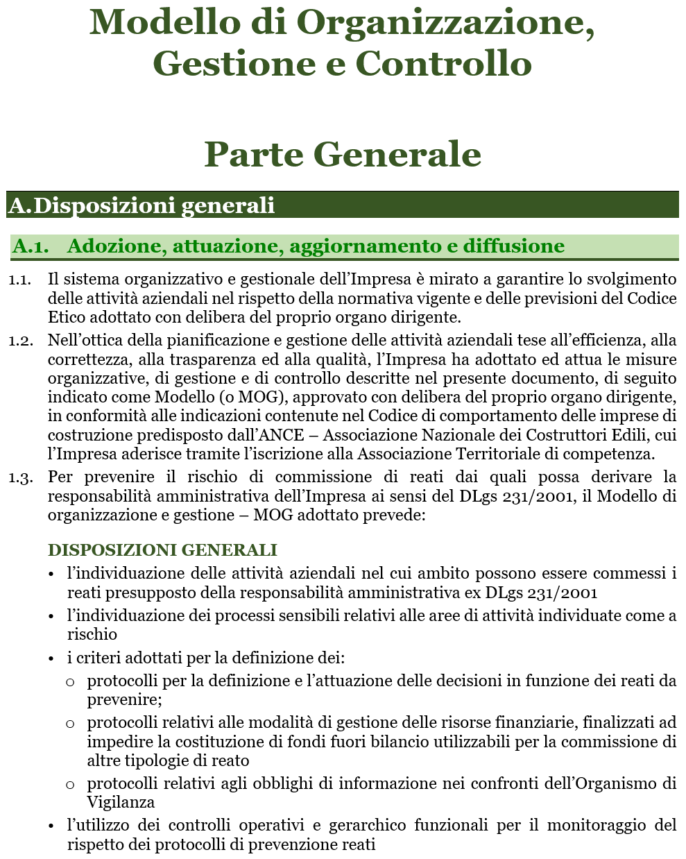
Codice Etico e Parte Generale

Slide 20
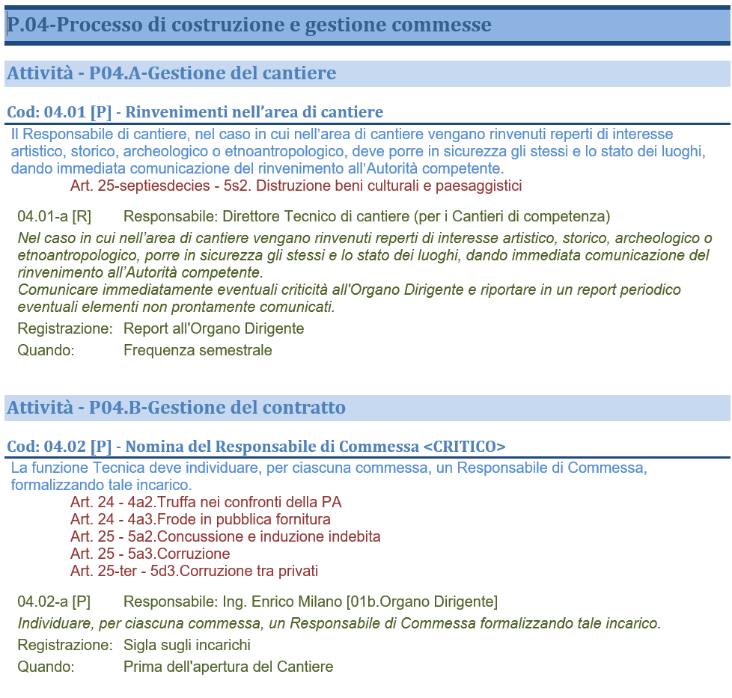
Parte Speciale del Modello
Processo
Attività
Punto di Controllo
Responsabile e Funzione
Attività previste
Registrazione
Tempistica
Punto di Controllo
Responsabile e Funzione
Attività previste
Registrazione
Tempistica

Slide 21
Organizzazione della Parte Speciale
Per Reati
Per Responsabili
Difesa in giudizio
Mansionario
Per Processi
Integrazione con i Sistemi di Gestione

Slide 22
Codice ANCE
Dlgs 231/2001 | Principi fondamentali ed elenco reati
Codice Comportamento ANCE | Codice Etico di riferimento
 | Sistema sanzionatorio di riferimento
 | Analisi rischio reato specifici
 | Protocolli prevenzione reato specifici
SQuadra 231 | Analisi rischio reato per l’azienda
 | Predisposizione del documento MOG 231
 | Trasformazione da protocollo specifici per tipologia in procedura personalizzata
 | Impostazione del SGSL
Azienda | Personalizzazioni ulteriori
 | Adozione del MOG e nomina dell’OdV
 | Applicazione del MOG e del SGSL
Validato
dal Ministero
Validato
dal Ministero
Respons.
e costo

Slide 23
Organismo di Vigilanza per associati ANCE
Esperti di 231 e del settore delle costruzioni – Progettisti del Codice ANCE
Tutti i disegni sono realizzati da DELL-3 nel novembre 2023

Slide 24
SQuadra-Segnalazioni per associati ANCE
D.Lgs. 24/2023 – Protezione segnalanti (whistleblower)
Tutti i disegni sono realizzati da DELL-3 nel novembre 2023

Slide 25
Segnalazioni
DECRETO LEGISLATIVO 10 marzo 2023, n. 24 riguarda la protezione delle persone che segnalano violazioni da qualunque «danno» contribuendo all’emersione e alla prevenzione di rischi e situazioni pregiudizievoli per l’ente e, di riflesso, per l’interesse pubblico collettivo.
È opportuno che chiunque venga a conoscenza di violazioni lo segnali direttamente nell’ambito lavorativo.

Slide 26
Protezione da segnalazioni «strumentali»
Laddove il gestore versi in un’ipotesi di conflitto di interessi rispetto ad una specifica segnalazione (in quanto ad esempio soggetto segnalato o segnalante), si ritiene che ricorra una delle condizioni per effettuare una segnalazione esterna ad ANAC, non potendo essere assicurato che alla segnalazione sia dato efficace seguito. [Linee Guida ANAC]
Segnalante
Segnalazione
Titolare
X
X
Non solo l’applicazione ma il servizio completo.
SQuadra-Segnalazioni conserva i dati identificativi separatamente dalla segnalazione.
Potrebbero però essere ricavabili dalla segnalazione per errore o strumentalmente.
La separazione è ancora più difficile con gli altri canali.
Bisogna evitare i conflitti di interesse.
Azione o mancata azione
La persona deve solo dimostrare di aver effettuato una segnalazione e di aver subito un danno.
Salvo prova contraria, il danno si presume derivato dalla segnalazione.

Slide 27
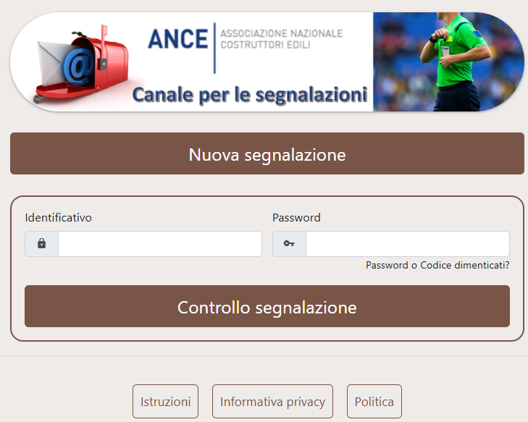
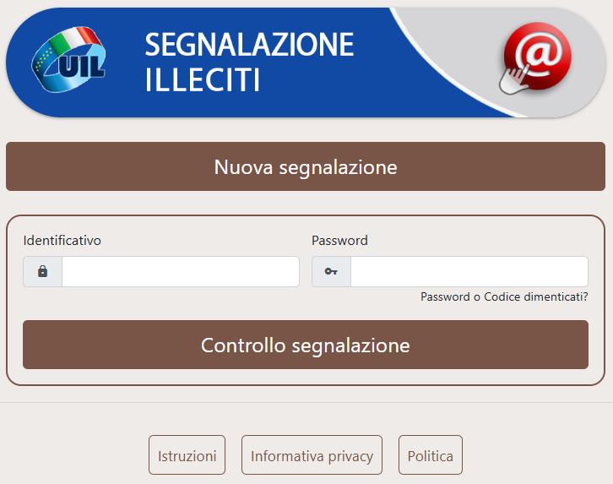
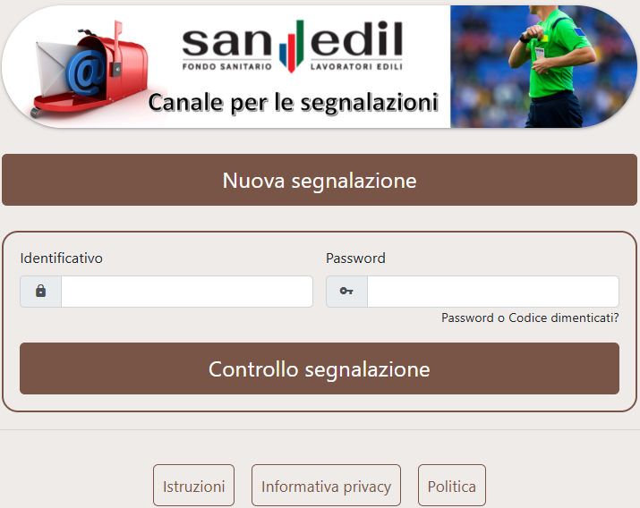
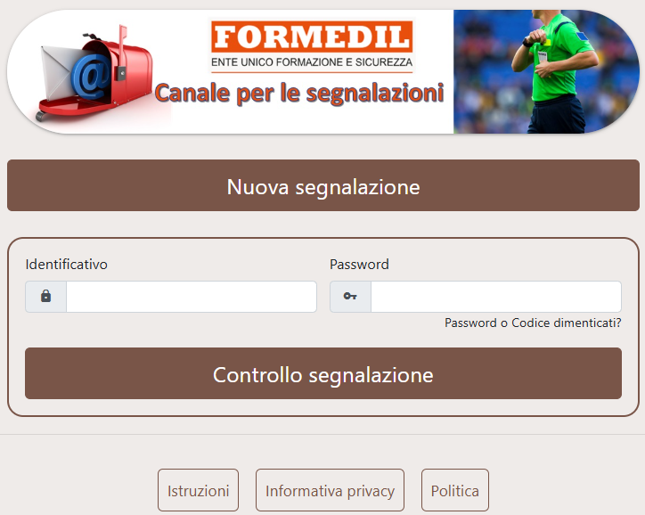
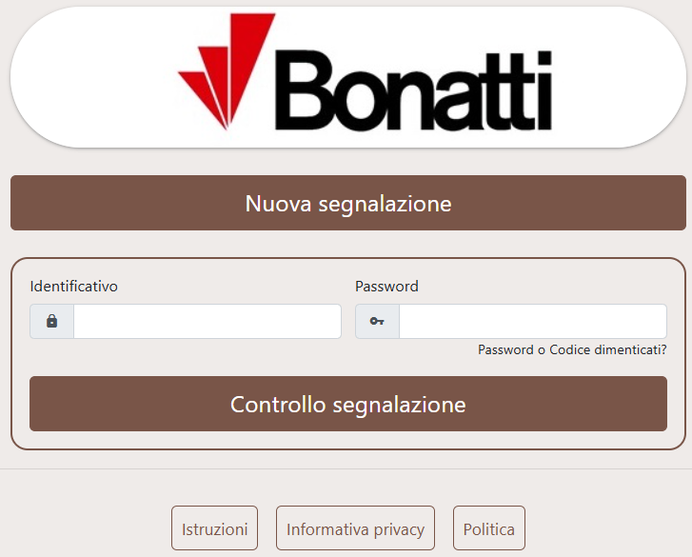
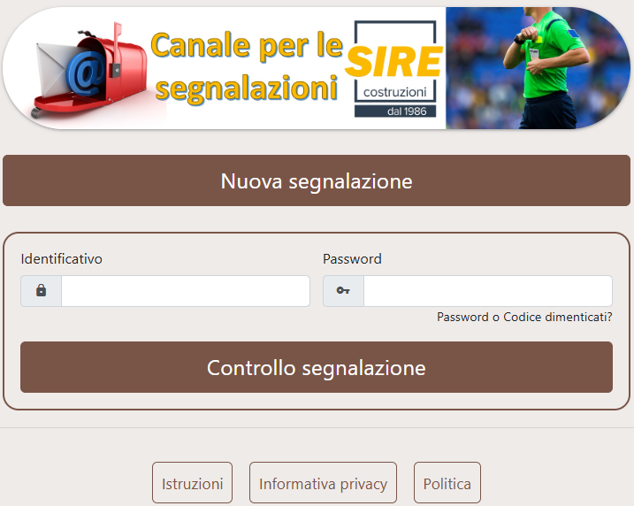

Slide 28
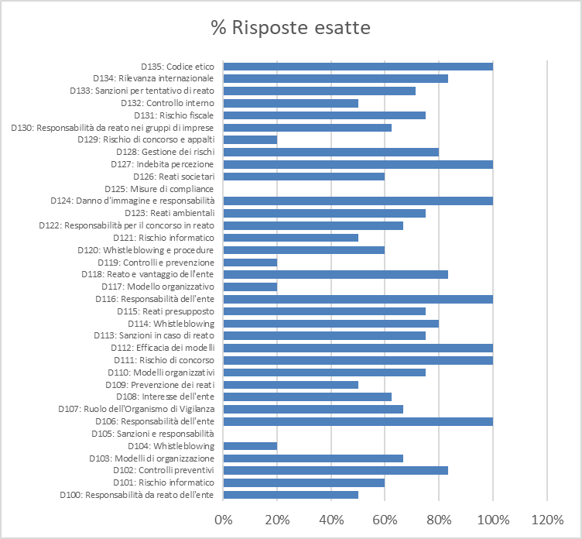
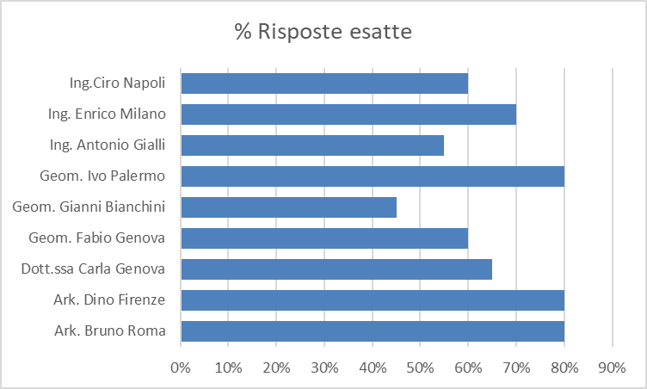
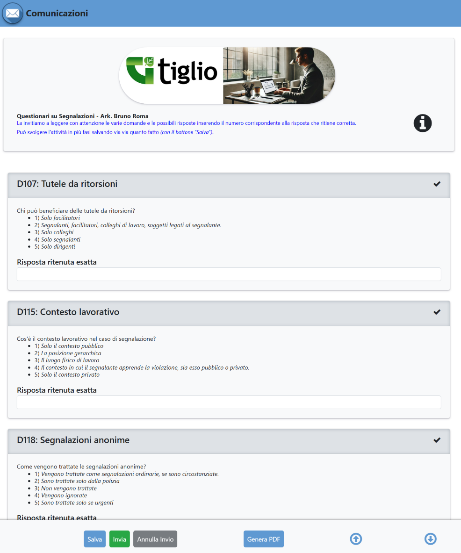
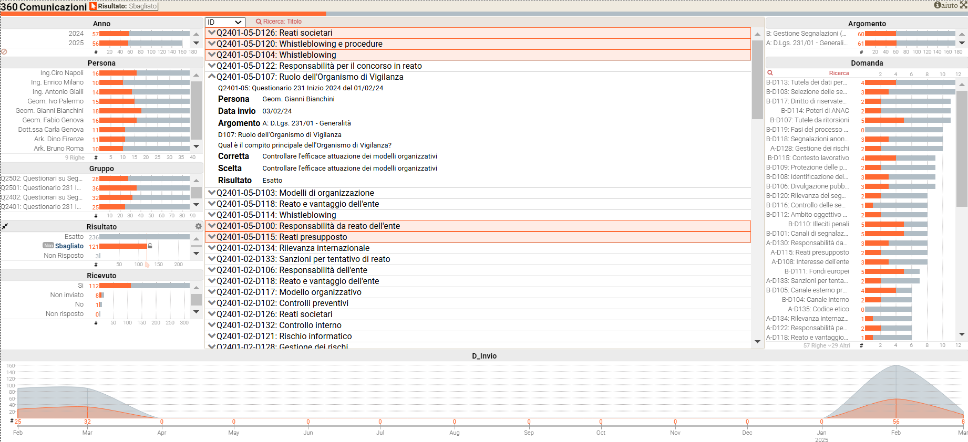
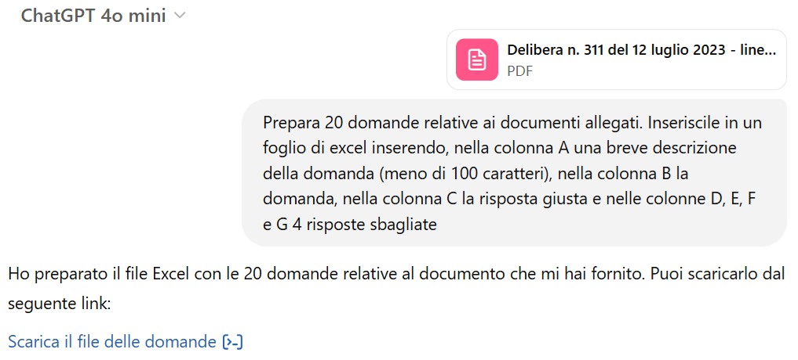
Controllo formazione

Slide 29
D.Lgs 231/01
Codice Etico, MOG: Parte Generale, MOG: Parte Speciale. Gruppo di OdV per ANCE. Gestione Segnalazioni.
Trattamento dei dati personali
Sicurezza
Linee Guida Privacy per le imprese di Costruzioni. Registro Trattamenti. Minacce e Controlli. Manuale per la sicurezza delle informazioni. Rapporti con i fornitori IT.
Sistema di Gestione per la Sicurezza, Asseverazione. Rilevazioni con dispositivi mobili.

Slide 30
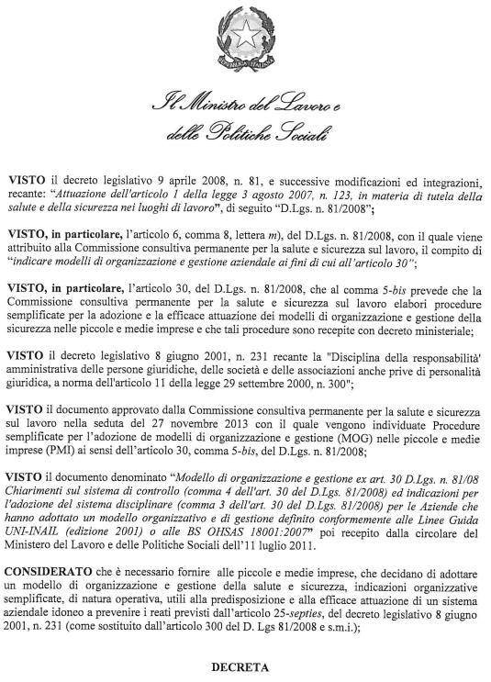
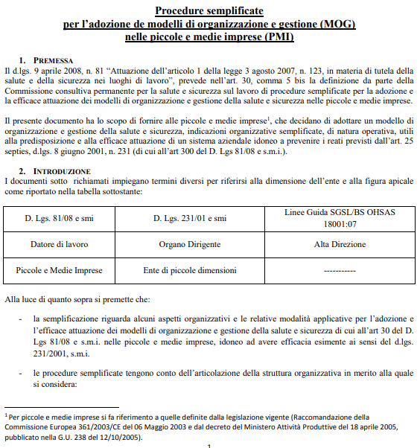
SGSL per le PMI
Linee guida UNI-INAIL
Linee guida per
Piccole e Medie imprese.

Slide 31
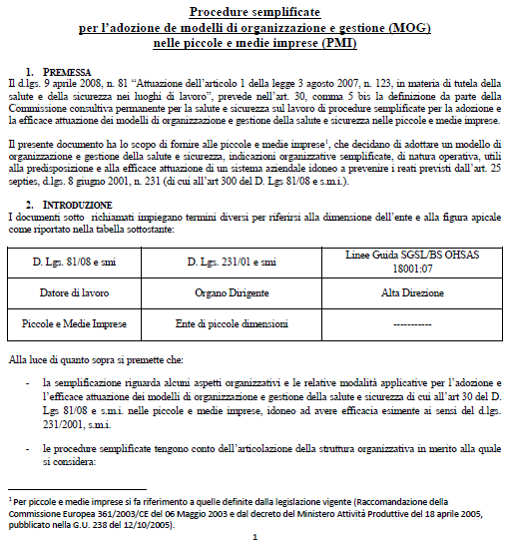
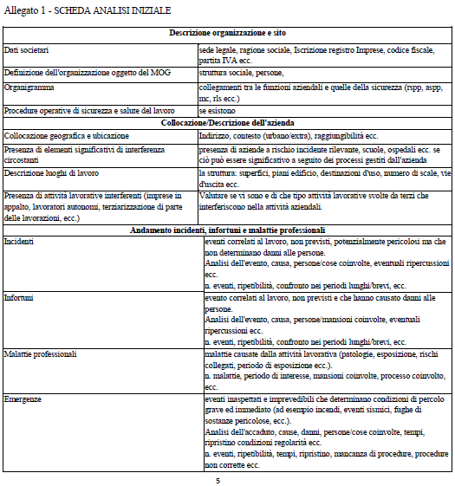
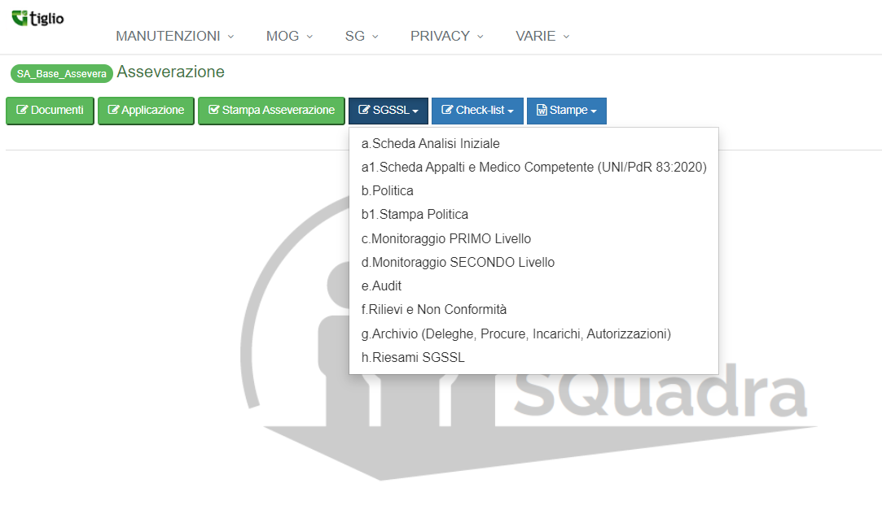
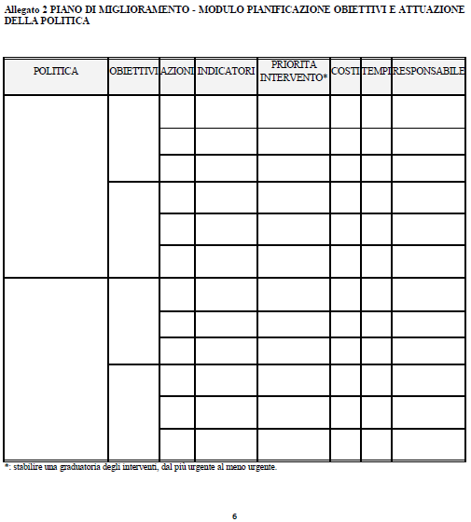
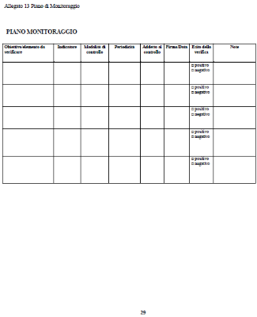
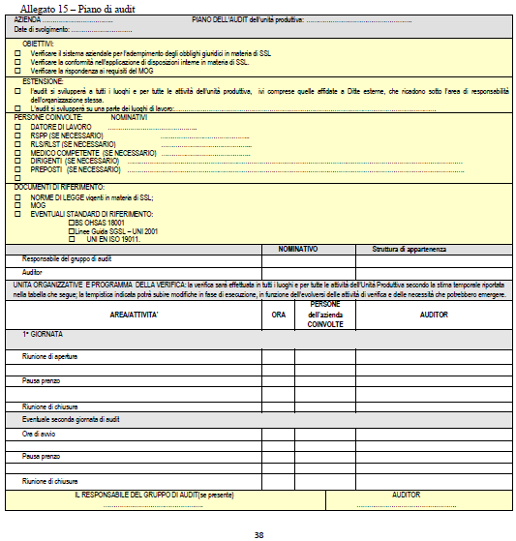
SQuadra - SGSL

Slide 32
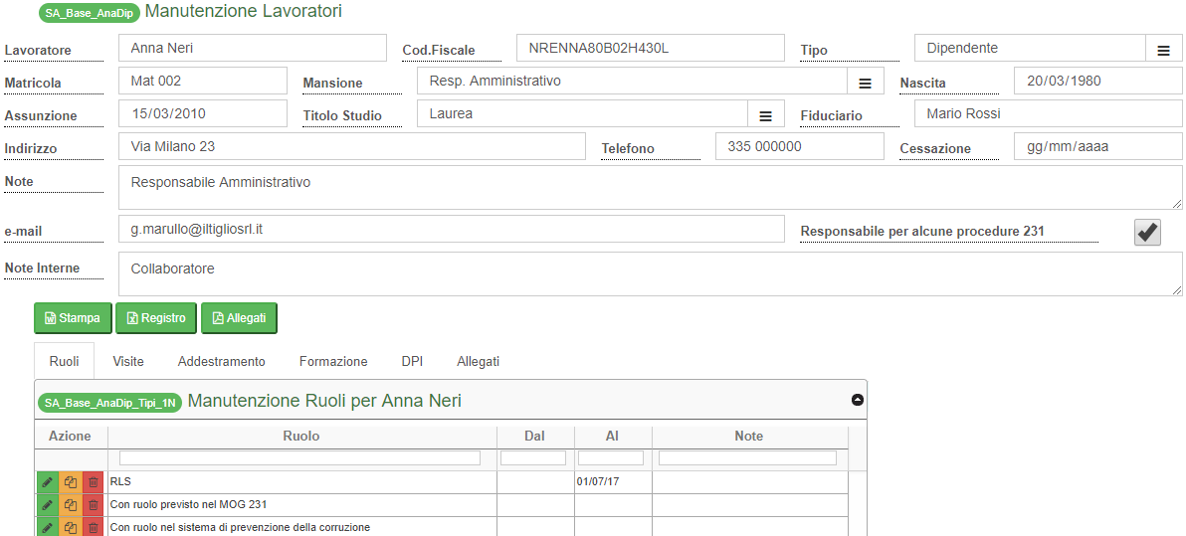
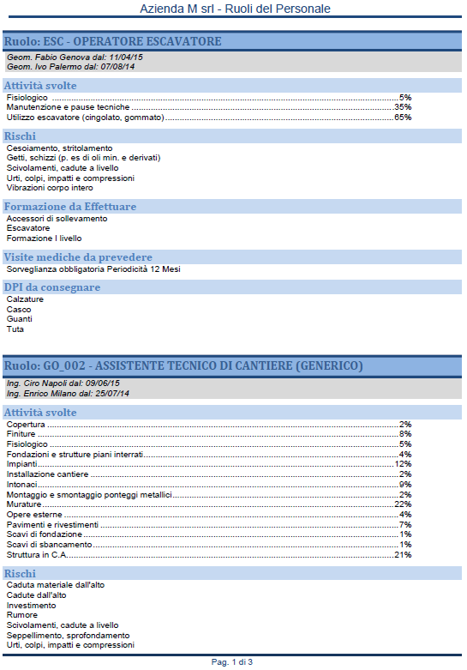
Attuazione SGSL: Lavoratori
Per ogni Lavoratore e per Azienda
(Registro attività svolte / Scadenze):
Ruoli (Mansione, Addetto, Resp.)
Sorveglianza Sanitaria.
Addestramento.
Formazione.
Consegna DPI.
Allegati vari.

Slide 33
Obiettivi ipotizzati e reali
Miglioramento ipotizzato
Obblighi di legge
Miglioramento effettivo
Tenere sotto controllo le Scadenze
Archiviare tutta la documentazione
Assegnare le responsabilità
Conoscere gli obblighi

Slide 34
D.Lgs 231/01
Codice Etico, MOG: Parte Generale, MOG: Parte Speciale. Gruppo di OdV per ANCE. Gestione Segnalazioni.
Trattamento dei dati personali
Sicurezza
Linee Guida Privacy per le imprese di Costruzioni. Registro Trattamenti. Minacce e Controlli. Manuale per la sicurezza delle informazioni. Rapporti con i fornitori IT.
Sistema di Gestione per la Sicurezza, Asseverazione. Rilevazioni con dispositivi mobili.

Slide 35
Linee Guida di settore
Documenti condivisi con tutta la filiera
Informative.
Designazioni Referenti ed Autorizzati.
Nomine Responsabili.
Procedure e Valutazioni (Videosorveglianza e Geolocalizzazione).
Procedure (Violazioni, Esercizio dei diritti, Gestione del Personali).
Policy e prescrizioni per gli autorizzati ai trattamenti.

Slide 36
Linee Guida Privacy per le imprese Edili
Trattamenti
Valutazione impatto, Progettazione e impostazioni, Criticità e Rischi
Analisi aziendale
Conformità, Minacce, Inventari, Responsabili esterni, Formazione.
Controlli
ISO 27001, Italia Digitale, Cyber Security Report.
Analisi e Obiettivi.
Documentazione
Manuale, Rapporti Consulenti IT, Responsabilità RSI

Slide 37
Obblighi - Opportunità
Opportunità di miglioramento
Evoluzione nell’uso delle nuove tecnologie
Scarsa consapevolezza sulla
Sicurezza delle informazioni Aziendali
Conformità al Regolamento per il
Trattamento dei dati personali
Obblighi specifici

Slide 38
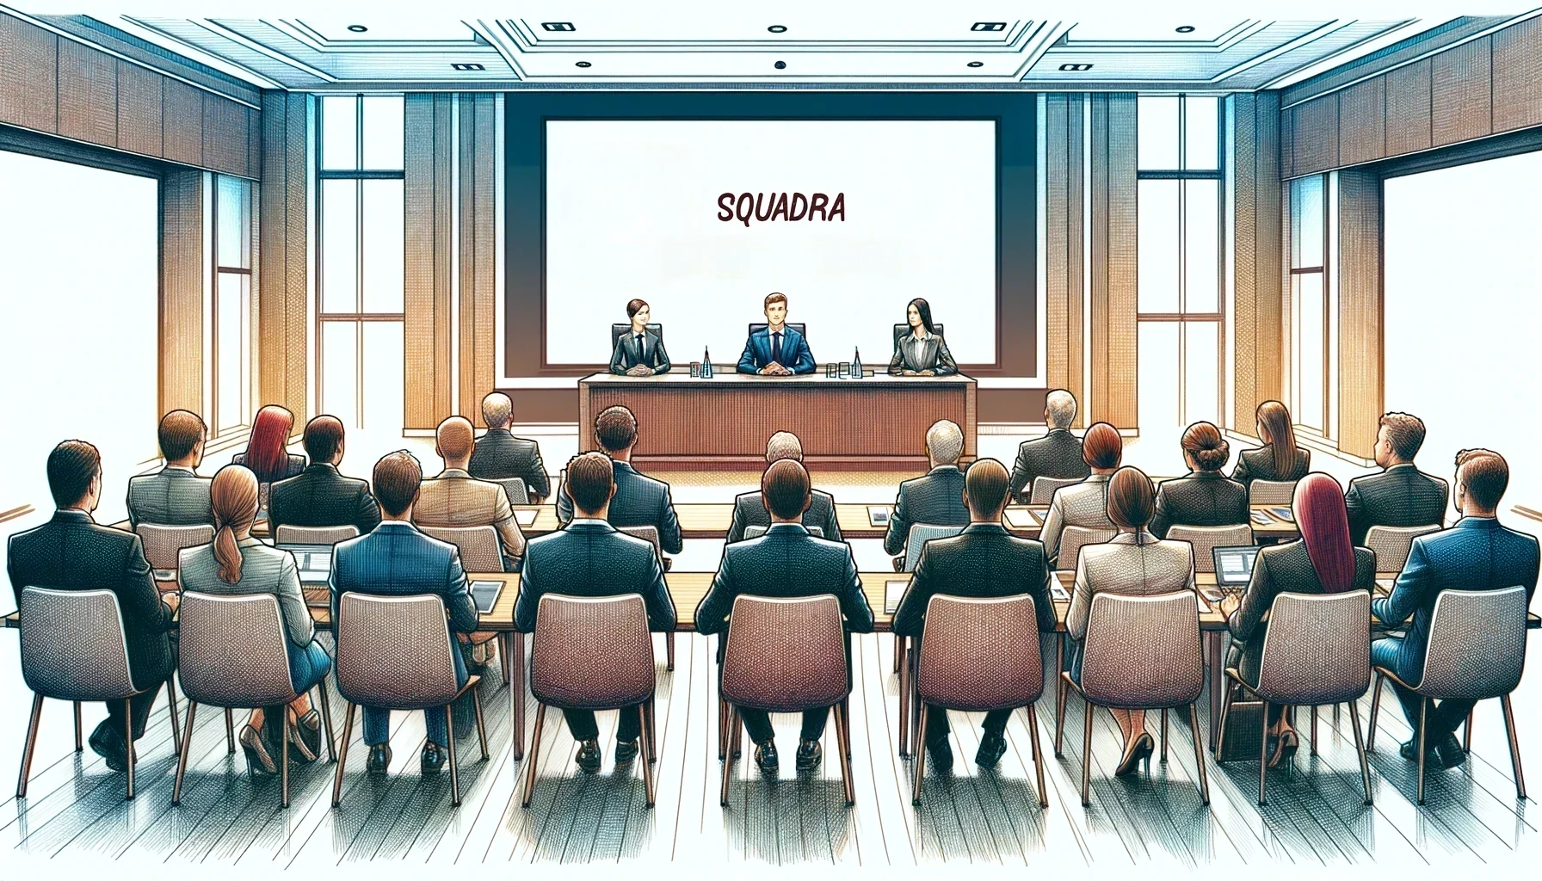
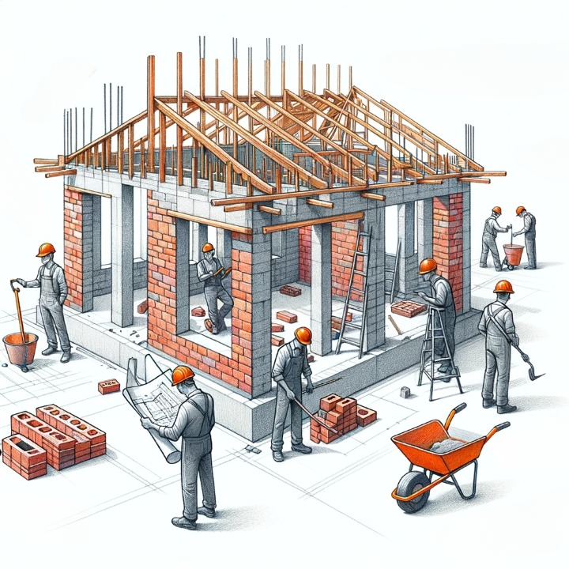
SQuadra
Edilizia
Grazie per l’attenzione

